Slide 1



Programación básica Arduino
y
conexión Bluetooth
Lester Rodriguez

Slide 2
Agenda
Comunicación
Serial
Conexion bluetooth
Programación
Básica

Slide 3
Estructura de un programa
( sketches )

Slide 4
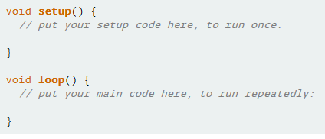
// declaraciones Globales

Slide 5
Tipos de datos
Tipo | Tamaño [ Byte ]
Boolean | 1
Char | 1
Byte | 1
Int | 2
Float | 4
Long | 4

Slide 6
Constantes del ArduiNO
True / false
HIGH / LOW
INPUT / OUTPUT

Slide 7
Funciones Nativas
PinMode( pin , const )
digitalWrite( pin , value )
delay( milisegundos )
digitalRead( pin )
analogWrite(pin,value)

Slide 8

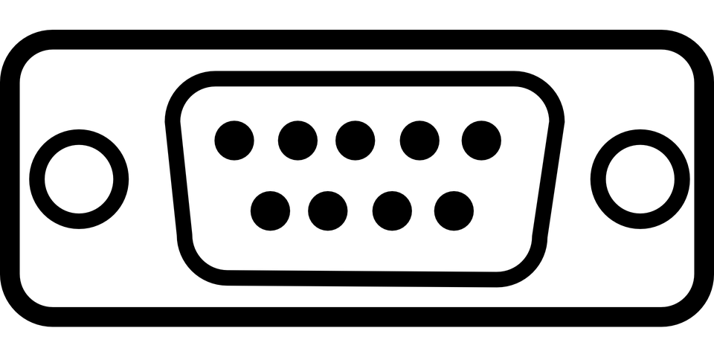
Conexion Serial

Slide 9
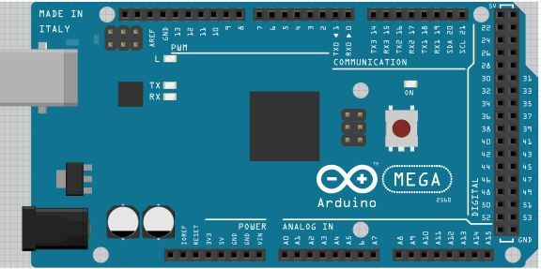

Slide 10
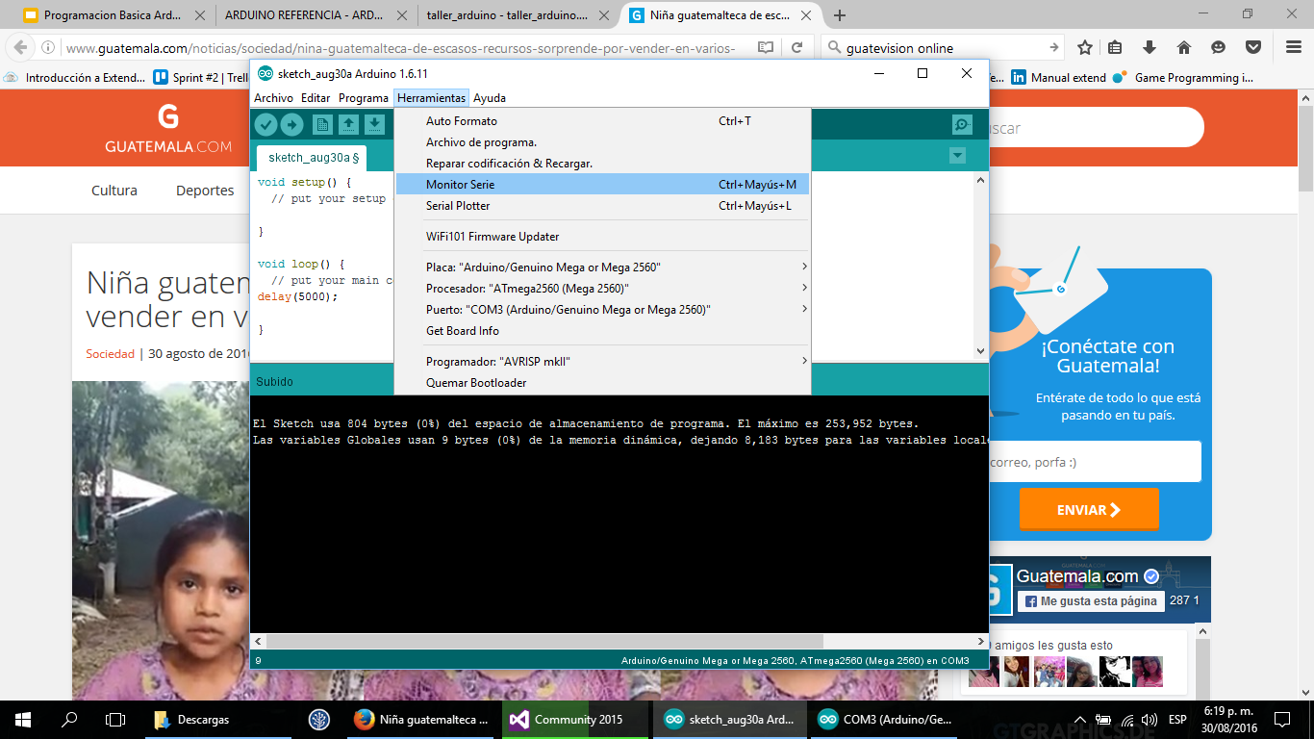

Slide 11
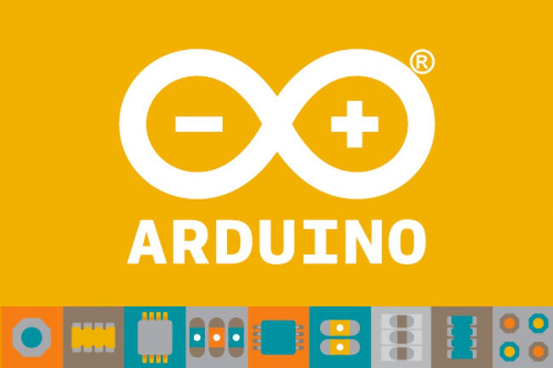

Slide 12

Conexion bluetooth

Slide 13
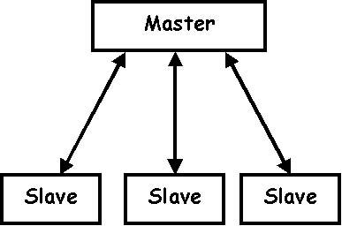

Slide 14
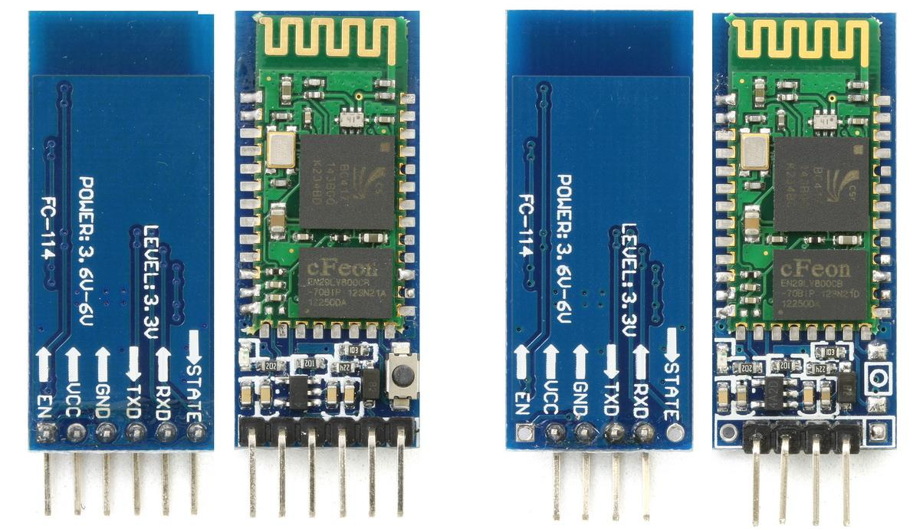
HC-05
HC -06

Slide 15
Configuracion
Configurable utilizando comandos AT
Nombre
Pin de sincronización
Velocidad de transmisión.

Slide 17

Android

Slide 18

Preguntas?

Slide 19
Lester Rodriguez

